Slide 1
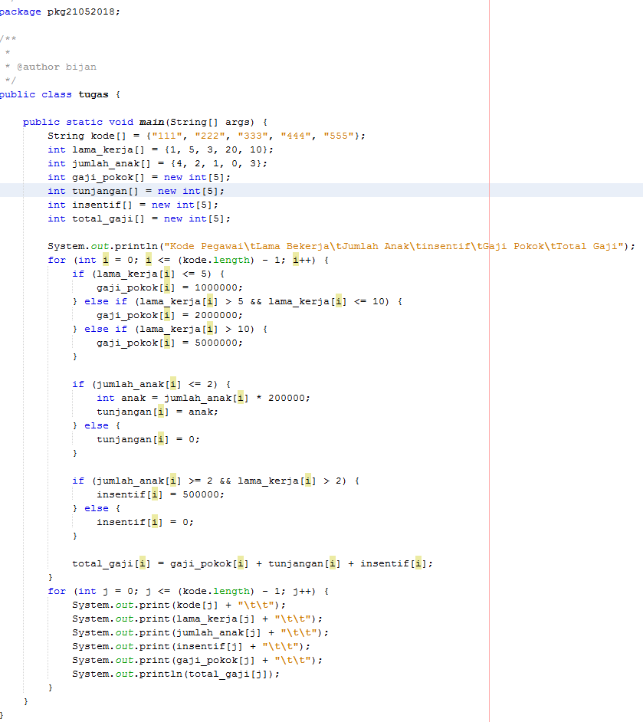
Tugas Praktikum Pemprogramman Dasar I
Array 1 Dimensi
Oleh :
Panji Iman Baskoro
171111023
Di atas adalah baris kode yang saya buat untuk menyelesaikan tugas pada modul 6 ini, anda bisa melihat baris kode ini juga pada tautan berikut : https://gist.github.com/bijancot/15a46b986f8d7e938576a19e50980a3c
Untuk output ada pada halaman selanjutnya.

Slide 2
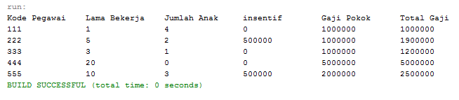
Di atas adalah output dari aplikasi yang sudah saya bangun.
Terimakasih

Slide 3
Ditulis oleh :
Panji Iman Baskoro
TI A
171111023
Blog :
https://bijancot.me
Portofolio :
http://bijancot.github.io

